Slide 1



Git Flow
GitHub

Slide 2
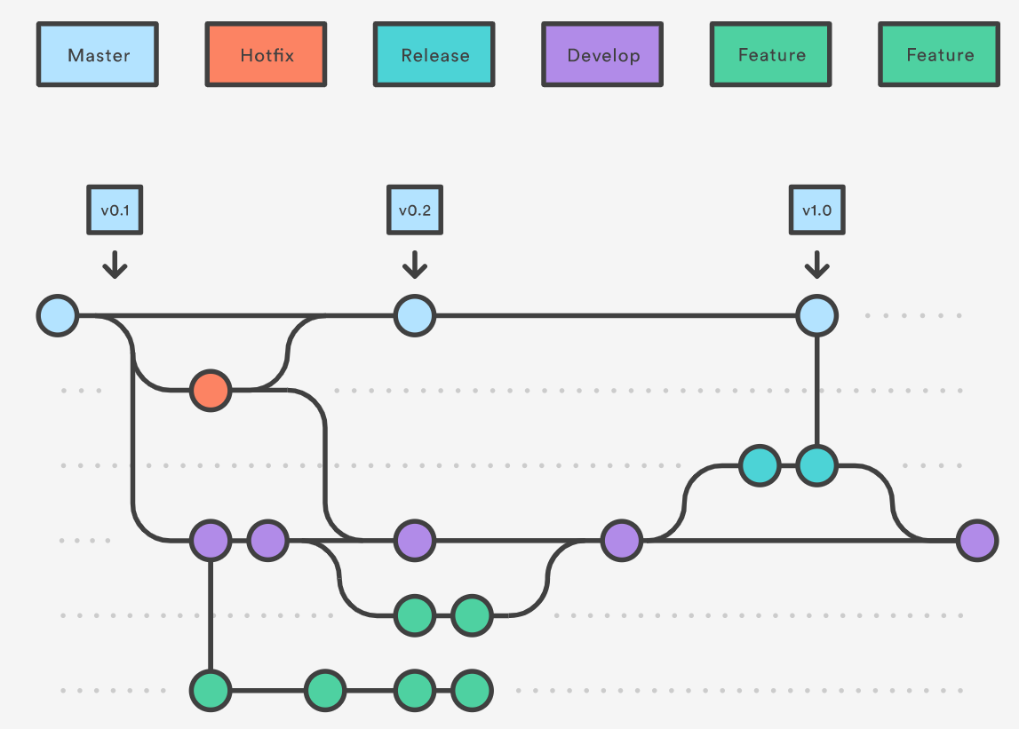
Git flow
Las buenas prácticas de GitHub, llamadas Git flow en las que aconsejan usar estratégicamente el poder hacer ramas.
Consiste una metodología que incluye el propósito de cada tipo de rama sugerida
Fuente: https://www.atlassian.com/git/tutorials/comparing-workflows/gitflow-workflow

Slide 3
Rama master
V0.1
Git flow esta diseñado para trabajar en equipo.
Existe la versión completa, que incluye las ramas master, hotfix, release, develop y las feature branches.
V0.1
V0.1
V0.1
master
hotfix
release
develop
feature
feature

Slide 4
Rama master
V0.1
Git flow esta diseñado para trabajar en equipo.
Existe una versión minimizada, que no contempla una rama hotfix, ni una rama release.
V0.1
master
develop
feature1
feature2
feature3

Slide 5
Rama master
La rama más importante

Slide 6
Rama master
V0.1
Merge 4
La rama master sólo contendrá los releases o versiones estables y terminadas.
Cada uno de los commits de la rama master debe tener un TAG.
La rama master es la rama más protegida
Merge 3
Merge 2
Merge 1
V0.1
master
develop

Slide 7
Versionamiento
RAMA MASTER

Slide 8
Versionamiento
git tag <Nombre Versión>
Permite etiquetar el último commit de la rama en la que está parado

Slide 9
Versionamiento
git tag -d <Nombre Versión>
Permite eliminar la etiqueta

Slide 10
Versionamiento
git tag -a <VX.X.X> -m <Descripción del tag>
Se puede poner una versión del tag acompañado de un mensaje. Las versiones según las
el número significa una versión:
Primera X: Sustancial
Segunda X: Moderado
Tercera X: Mínimo

Slide 11
Versionamiento
git tag -a <VX.X.X> <Commit ID> -m <Descripción>
Puede también poner un tag a un commit pasado usando el commit ID

Slide 12
Versionamiento
git push --follow-tags
Puede subir un tag al remoto usando este comando

Slide 13
Rama develop
La rama comun de trabajo

Slide 14
Rama develop
Feature Branches
V0.1
La rama develop es una rama con el propósito de ir fusionando cada feature que se desarrolla en el proyecto.
Contiene toda la historia del progreso del proyecto y se crea desde el principio a partir de master o de release.
Cuando se va a sacar una nueva versión, esta rama se fusiona con la rama release
V0.1
master
develop
feature1
feature2
feature3

Slide 15
Ramas feature
Las ramas de trabajo individual

Slide 16
Ramas features
Feature Branches
V0.1
Las features branches son divisiones de la rama develop
Se hace con el propósito de generar y programar una nueva funcionalidad al proyecto
No hay únicamente una feature branch, sino que pueden ser varias. Aquí esta la clave del trabajo en equipo
V0.1
master
develop
feature1
feature2
feature3

Slide 17
Rama hotfix (opcional)
La rama de la salvación

Slide 18
Rama hotfix
La rama hotfix sólo se crea a partir de la rama master.
Esta rama es una rama de contingencia por si algún release tiene un error inesperado.
En ese momento el programador encargado debe corregirlo para posteriormente fusionarlo con la rama master y la rama develop
V0.1
V0.1
V0.1
master
hotfix
develop
feature
feature

Slide 19
Rama release (opcional)
La rama previa a un lanzamiento

Slide 20
Rama release
V0.1
La rama release se crea a partir de la rama develop.
Se hace con el propósito de tener una rama previa a un lanzamiento o release
En esta rama se solucionan bugs antes de fusionarse con la rama master y develop
V0.1
V0.1
V0.1
master
release
develop

